Slide 1
Motivações para Empreender
no Brasil e no Mundo
Alunos: Ruan Binder e Yasmin Leite

Slide 2
Capítulo 2 do relatório GEM 2020
Apresenta as motivações que impulsionam os empreendedores a iniciar seus negócios;
Pesquisa com a população adulta (APS) permitiu que as pessoas escolhessem entre quatro afirmativas para expressar as razões para empreender.

Slide 3
Motivações dos Empreendedores
Sendo elas:
Para continuar uma tradição familiar;
Para construir uma grande riqueza ou uma renda muito alta;
Para fazer diferença no mundo;
Para ganhar a vida porque os empregos são escassos.
Os empreendedores poderiam concordar com mais de uma motivação.

Slide 4
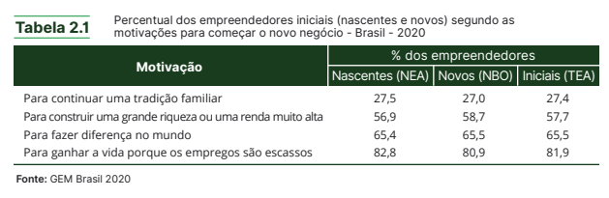
Resultados
Os resultados sinalizam que são vários os fatores que impulsionam o indivíduo para o empreendedorismo.

Slide 5
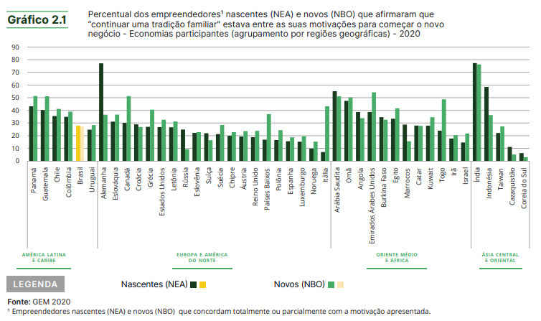
Motivação para continuar
uma tradição familiar
América Latina e Caribe: Panamá com 43,2% dos empreendedores nascentes e 51,3% dos novos;
Europa e América do Norte: Alemanha com 77,2% dos empreendedores nascentes e 36,6% dos novos;
Oriente Médio e África: Arábia Saudita com 55,1% dos empreendedores nascentes e 51,1% dos novos;
Ásia Central e Oriental: Índia com 77,4% dos empreendedores nascentes e 76,3% dos novos.

Slide 6

Motivação no Brasil
Entre os empreendedores nascentes, o Brasil ficou em 20ª posição, e se situou na 26ª posição relativamente aos empreendedores novos.

Slide 7
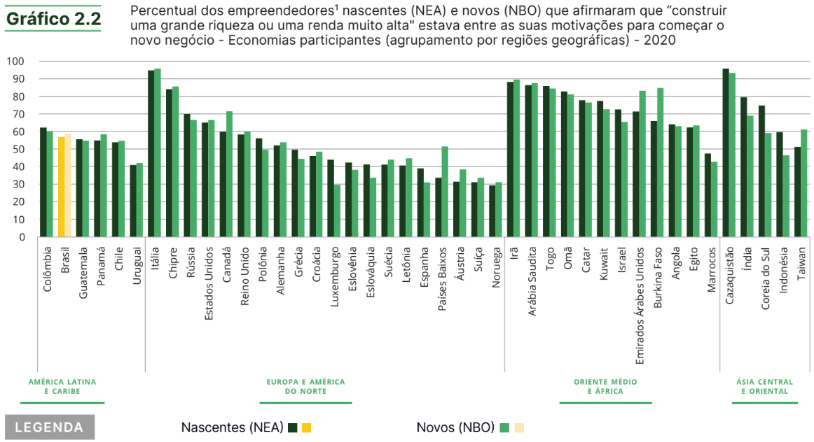
Motivação para construir uma grande riqueza ou uma renda muito alta
América Latina e Caribe: Colômbia com 62,3% dos empreendedores nascentes e 60,2% dos novos;
Europa e América do Norte: Itália com 94,8% dos empreendedores nascentes e 95,8% dos novos;
Oriente Médio e África: Irã com 88,3% dos empreendedores nascentes e 89,6% dos novos;
Ásia Central e Oriental: Cazaquistão com 95,8% dos empreendedores nascentes e 93,4% dos novos.

Slide 8

Motivação no Brasil
O Brasil se posicionou como o 22º nesta motivação, entre os empreendedores iniciais.

Slide 9
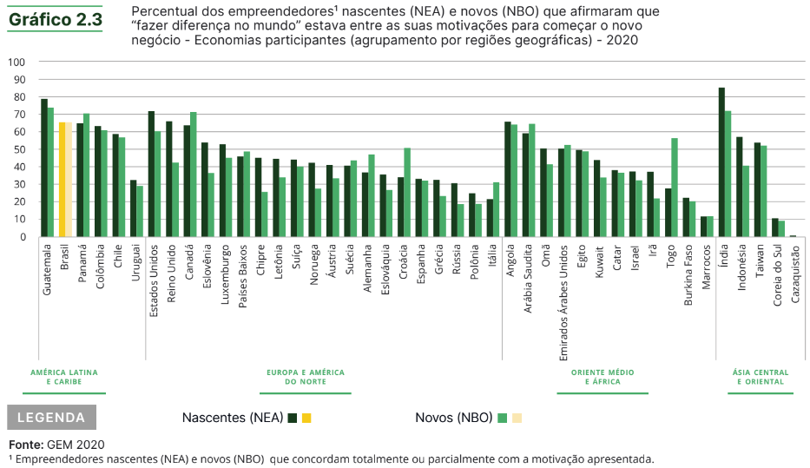
Motivação para fazer
diferença no mundo
América Latina e Caribe: Guatemala com 79,0% dos empreendedores nascentes e 73,9% dos novos;
Europa e América do Norte: Estados Unidos com 71,8% dos empreendedores nascentes e 60,4% dos novos;
Oriente Médio e África: Angola com 65,8% dos empreendedores nascentes e 64,2% dos novos;
Ásia Central e Oriental: Índia com 85,3% dos empreendedores nascentes e 72,0% dos novos.

Slide 10
Motivação no Brasil
O Brasil ficou como o 6° país nesta motivação, com 65,5%.

Slide 11
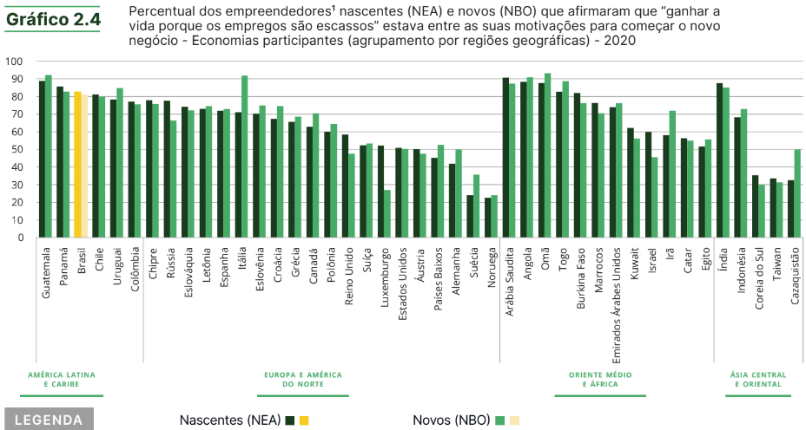
Motivação para ganhar a vida
porque os empregos são escassos
América Latina e Caribe: Guatemala com 88,9% dos empreendedores nascentes e 92,3% dos novos;
Europa e América do Norte: Itália com 91,9% dos empreendedores novos e 71,0% dos nascentes;
Oriente Médio e África: Arábia Saudita com 90,7% dos empreendedores nascentes e 87,3% dos novos;
Ásia Central e Oriental: Índia com 87,6% dos empreendedores nascentes e 85,0% dos novos.

Slide 12

Motivação no Brasil
O Brasil se classificou na 9ª posição, com 82%.

Slide 13
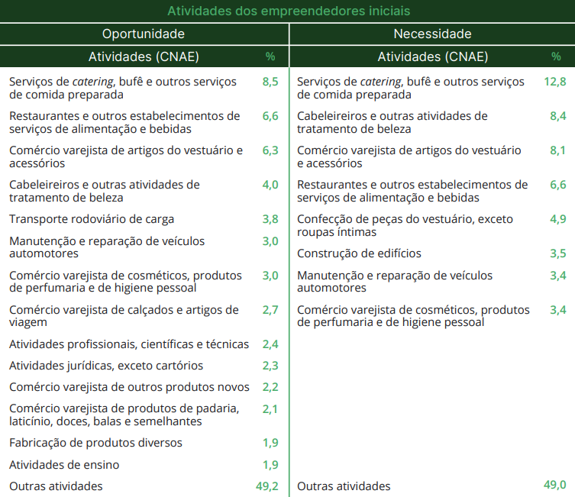
Principais Atividades Econômicas dos Empreendedores em Estágio Inicial segundo a Motivação

Slide 14
Referências
GEM-LivroEmpreendedorismonoBrasil2020

